Slide 1
German
One or many?
Talk about more than one thing [2/2]
Numbers from 0 - 12
Wie viele? (How many?)
Plural nouns
Frau Conboy

Slide 2
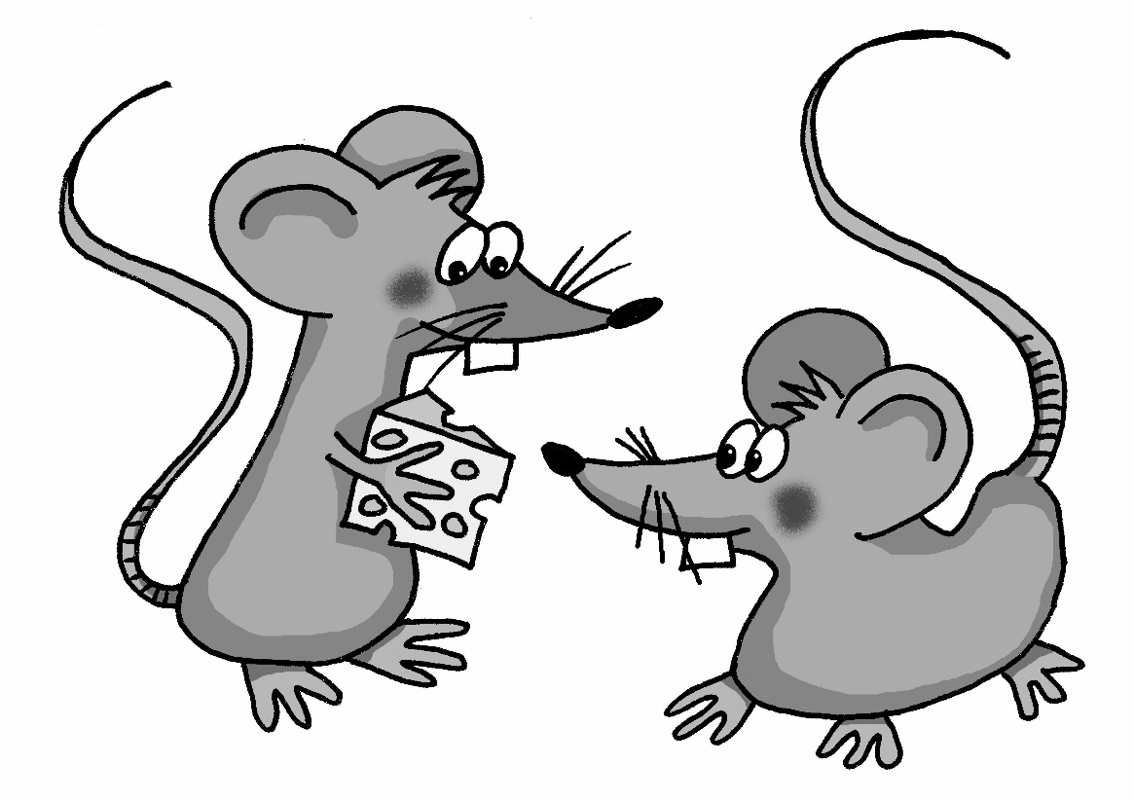
äu
Mäuse
Notes:
LE.g. les grands événements
E.g. les grands événements

Slide 3
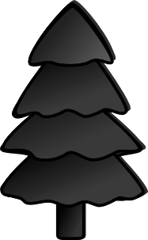
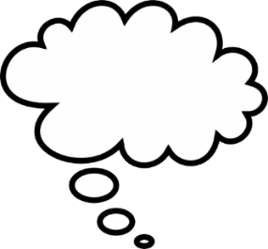
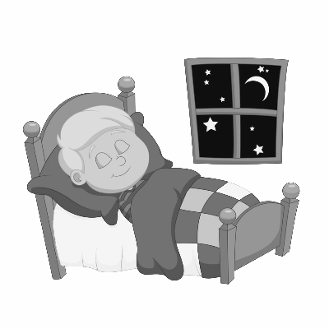
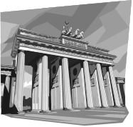
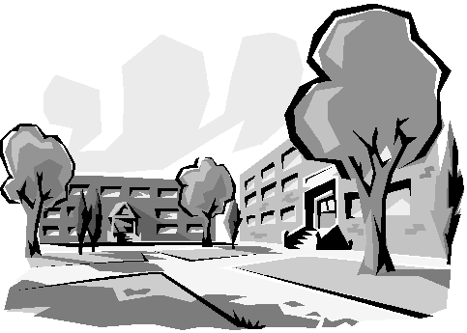
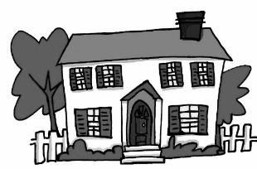
äu
Bäume
häufig
Mäuse
träumen
Gebäude
Häuser
Notes:
LE.g. les grands événements
E.g. les grands événements

Slide 4
null | zero
elf | elf
das Haus | house
das Buch | book
es gibt | there is / there are
Wie viele? | How many?
das Kind | child
das Lied | song
das Fach | subject
zwölf | twelve
Notes:
LE.g. les grands événements
E.g. les grands événements

Slide 5
Singular | Plural | English (pl)
ein Mann | zwei Männer | men
ein Lied | zwei Lieder | songs
ein Kind | zwei Kinder | children
ein Buch | zwei Bücher | books
ein Haus | zwei Häuser | house
ein Fach | zwei Fächer | subjects
ein Wort | zwei Wörter | words
ein Blatt | zwei Blätter | leaves
ein Wald | zwei Wälder | forests

Slide 6
Spot the difference.
Es gibt einen Mann.
Er hat eine Frau.
Sie haben zwei Kinder.
Die Kinder haben zehn Bücher.
Die Bücher haben zwölf Fächer.
Sie haben ein Haus.
Das Haus hat vier Wälder.
Die Wälder haben acht Bäume.
Die Bäume haben elf Blätter.
Es gibt einen Mann.
Er hat eine Frau.
Sie haben vier Kinder.
Die Kinder haben acht Bücher.
Die Bücher haben zwölf Wörter.
Es gibt ein Haus.
Das Haus hat fünf Wälder.
Die Wälder haben acht Lieder.
Die Lieder haben elf Blätter.

Slide 7
Tandem Translation - Answers
Es gibt einen Mann.
He has a wife.
Sie haben vier Kinder.
The children have eight books.
Die Bücher haben drei Wörter.
There is a house.
Das Haus hat fünf Wälder.
The forests have ten trees.
Die Bäume haben neun Blätter.
There is a man.
Er hat eine Frau.
They have four children.
Die Kinder haben acht Bücher.
The books have three words.
Es gibt ein Haus.
The house has five forests.
Die Wälder haben zehn Bäume.
The trees have nine leaves.

Slide 8
Translation into German - Answers
There is a man.
Es gibt einen Mann.
He has two children.
Er hat zwei Kinder.
The children have four books.
Die Kinder haben vier Bücher.
They have a house.
Sie haben ein Haus.
The house has ten forests.
Das Haus hat zehn Wälder.

